Slide 1
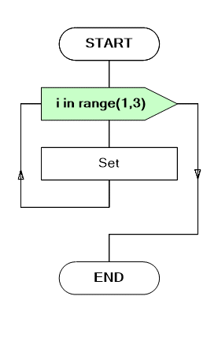
X
子模块
L
R
EX
Y
H
父模块
EB
B
E
W
EW

